Slide 1
NHÓM 6 : Quản Lý Nhà thuốc
Thành Viên :
Nguyễn Phúc Bích
Nguyễn Hữu Phát

Slide 2
Các chức năng chính
- Màn hình chính
- 4 chức năng quản lí
+ quản lý nhà thuốc
+ quản lí loại thuốc
+ quản lí hóa đơn
+ quản lí chi tiết bán lẻ

Slide 3

Màn hình khi khởi động phần mềm
Có drawable
Animation

Slide 4
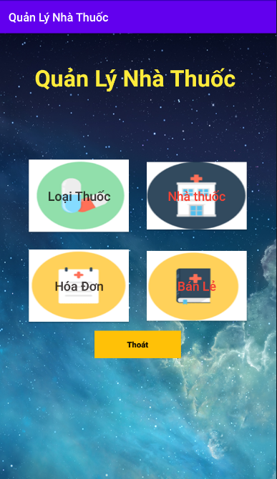
Màn hình trang chủ
Có 4 buton
+ Khi click chuyển trang
vào các chức năng

Slide 5
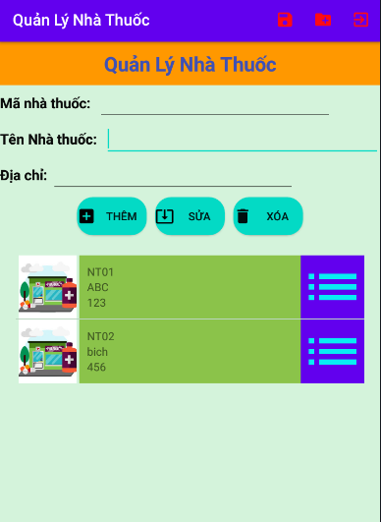
Form quản lí nhà thuốc

Slide 6
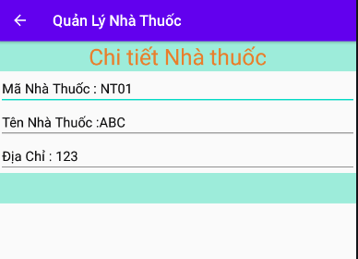
Chi tiết từng nhà thuốc

Slide 7
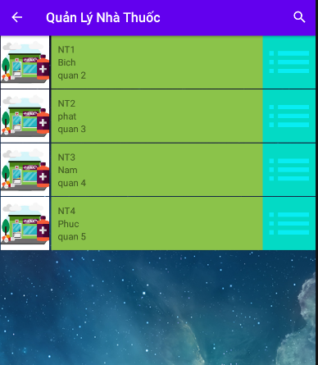
Hiển thị danh sách nhà thuốc

Slide 8
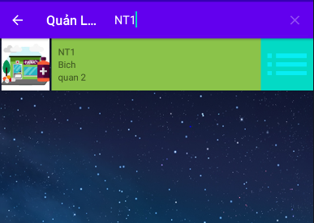
Chức năng tìm kiếm nhà thuốc

Slide 9
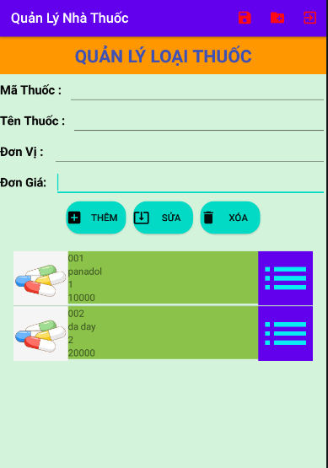
Form quản lí Loại thuốc

Slide 10
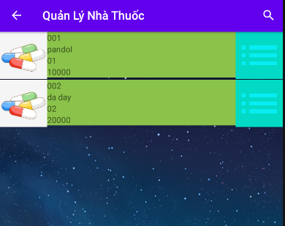
Hiển thị danh sách loại thuốc

Slide 11
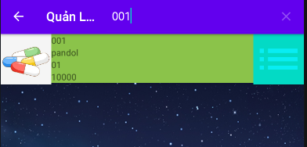
Chức năng tìm kiếm loại thuốc

Slide 12
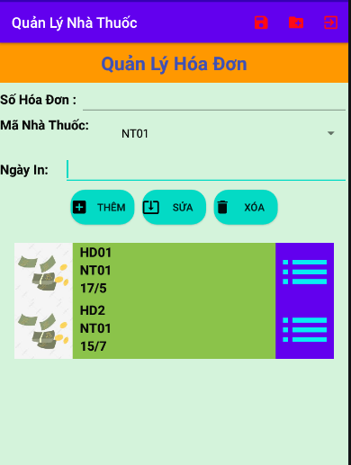
Form quản lí Hóa Đơn

Slide 13
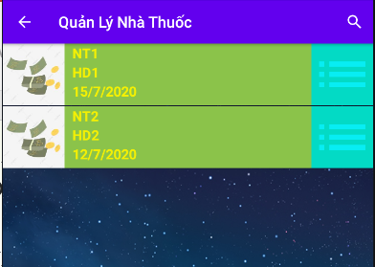
Hiển thị danh sách hóa đơn

Slide 14
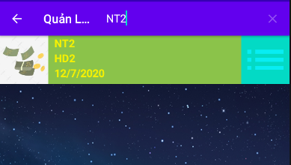
Chức năng tìm kiếm hóa đơn

Slide 15
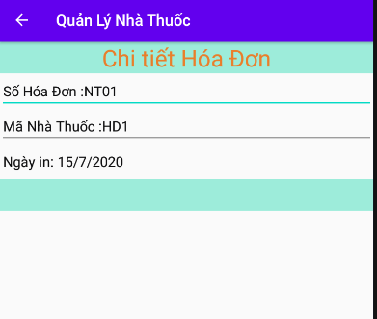
Chi tiết từng hóa đơn

Slide 16
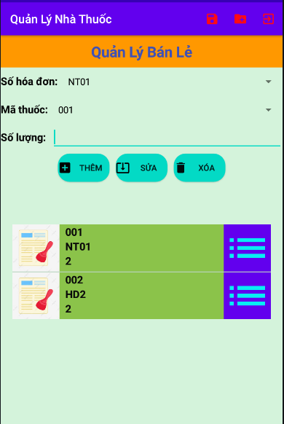
Form quản lí Bán Lẻ

Slide 17
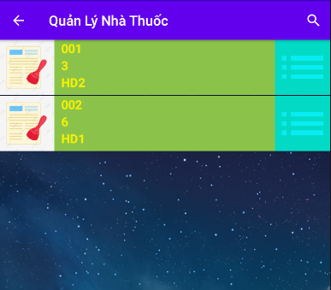
Hiển thị danh sách chi tiết bán lẻ

Slide 18
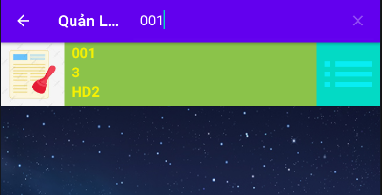
Hiển thị danh sách chi tiết bán lẻ

Slide 19
Những điều đã làm được
Làm giao diện cho ứng dụng quản lí nhà thuốc
Thêm , xóa , sửa , tìm kiếm được các form trong phần mềm
Liên kết được các bảng
Lưu lại trong database

Slide 20
Những điều đã làm được
Chưa làm được chức năng thống kê
Giao diện chưa đẹp

